Slide 2
بررسی الگوریتم‌های مهم از کتاب Grokking Algorithms

Slide 3
الگوریتم جستجوی خطی (Linear Search)
تعریف:
جستجوی خطی به سادگی تمام عناصر یک آرایه را بررسی می‌کند تا به هدف برسد.
پیچیدگی زمانی:
O(n) که در آن n اندازه آرایه است.
مزایا:
پیاده‌سازی ساده.
مناسب برای آرایه‌های کوچک یا زمانی که داده‌ها مرتب نشده‌اند.
معایب:
زمان زیادی می‌برد برای آرایه‌های بزرگ.
مثال کاربردی:
جستجوی نام یک شخص در یک لیست ساده.
Notes:
جستجوی خطی ساده‌ترین الگوریتم جستجو است. در این الگوریتم، تمام عناصر آرایه به صورت یکی‌یکی بررسی می‌شوند تا به عنصر هدف برسیم. این روش بسیار ساده است و برای آرایه‌های کوچک یا زمانی که داده‌ها مرتب نیستند، به کار می‌رود. در بدترین حالت، باید تمام آرایه را بررسی کنیم، بنابراین پیچیدگی زمانی آن O(n) است.

Slide 4
گام‌های الگوریتم:
شروع از اولین عنصر آرایه.
بررسی اینکه آیا این عنصر برابر با عنصر هدف است یا خیر.
اگر بله، عنصر پیدا شده و جستجو تمام می‌شود.
اگر خیر، به عنصر بعدی بروید.
این روند تا زمانی که عنصر هدف پیدا شود یا آرایه تمام شود ادامه می‌یابد.

Slide 5
الگوریتم جستجوی دودویی (Binary Search)
تعریف:
جستجوی دودویی برای جستجو در آرایه‌های مرتب‌شده به کار می‌رود. در این الگوریتم با تقسیم کردن آرایه به دو نیمه، می‌توان جستجو را سریع‌تر انجام داد.
پیچیدگی زمانی:
O(log n)
مزایا:
بسیار سریع برای آرایه‌های مرتب‌شده.
معایب:
فقط برای داده‌های مرتب شده قابل استفاده است.
مثال کاربردی:
جستجوی یک عدد در یک آرایه مرتب.
Notes:
جستجوی دودویی یک الگوریتم سریع است که تنها برای آرایه‌های مرتب‌شده قابل استفاده است. در این الگوریتم، آرایه به دو نیمه تقسیم می‌شود و سپس بررسی می‌شود که آیا هدف در نیمه چپ یا نیمه راست قرار دارد. این روند ادامه می‌یابد تا زمانی که هدف پیدا شود یا آرایه خالی شود. پیچیدگی زمانی آن O(log n) است که برای آرایه‌های بزرگ بسیار کارآمد است.

Slide 6
گام‌های الگوریتم:
مقدار اولین و آخرین ایندکس آرایه را مشخص کنید.
پیدا کردن عنصر میانه آرایه.
اگر عنصر میانه برابر با عنصر هدف باشد، جستجو تمام می‌شود.
اگر هدف کوچکتر از عنصر میانه باشد، جستجو را در نیمه چپ ادامه دهید.
اگر هدف بزرگتر از عنصر میانه باشد، جستجو را در نیمه راست ادامه دهید.
این روند تا زمانی که عنصر پیدا شود یا جستجو به انتهای آرایه برسد ادامه می‌یابد.

Slide 7
الگوریتم مرتب‌سازی حبابی (Bubble Sort)
تعریف:
در این الگوریتم، عناصر آرایه به ترتیب جابه‌جا می‌شوند تا بزرگ‌ترین یا کوچک‌ترین عنصر به انتهای آرایه برسد.
پیچیدگی زمانی:
O(n²)
مزایا:
پیاده‌سازی بسیار ساده.
معایب:
کارایی پایین برای داده‌های بزرگ.
مثال کاربردی:
مرتب‌سازی یک آرایه کوچک برای مقاصد آموزشی.
Notes:
الگوریتم مرتب‌سازی حبابی یک الگوریتم ساده برای مرتب‌سازی آرایه‌ها است. در این الگوریتم، دو به دو عناصر آرایه با یکدیگر مقایسه می‌شوند و در صورت لزوم جابه‌جا می‌شوند. این فرآیند تکرار می‌شود تا زمانی که آرایه به طور کامل مرتب شود. پیچیدگی زمانی آن O(n²) است، که باعث می‌شود برای آرایه‌های بزرگ بسیار کند باشد.

Slide 8
از ابتدا تا انتهای آرایه پیمایش کنید.
دو عنصر مجاور را مقایسه کنید.
اگر عنصر اول بزرگتر از عنصر دوم بود، آن‌ها را جابه‌جا کنید.
این کار را برای تمام عناصر تکرار کنید.
در هر تکرار، بزرگ‌ترین عنصر به انتهای آرایه می‌رود.
این روند تا زمانی که هیچ جابه‌جایی‌ای انجام نشود (یعنی آرایه مرتب شده باشد) ادامه می‌یابد.

Slide 9
الگوریتم مرتب سازی ادغامی (Merge Sort)
تعریف:
Merge Sort یک الگوریتم مرتب‌سازی تقسیم و غلبه است که آرایه را به دو نیمه تقسیم کرده، هر نیمه را مرتب کرده و سپس این دو نیمه را با هم ادغام می‌کند.
پیچیدگی زمانی:
O(n log n)
مزایا:
کارایی بالا در مقایسه با الگوریتم‌هایی مانند Bubble Sort.
پایدار (Stable).
معایب:
نیاز به حافظه اضافی برای ذخیره‌سازی نیمه‌های جداگانه.
مثال کاربردی:
مرتب‌سازی مجموعه‌های داده بزرگ در سیستم‌های بانک اطلاعاتی.
Notes:
الگوریتم ادغام مرتب یک الگوریتم مرتب‌سازی با استفاده از روش تقسیم و غلبه است. در این الگوریتم، آرایه به دو نیمه تقسیم می‌شود، هر نیمه مرتب می‌شود، و سپس این نیمه‌ها با یکدیگر ترکیب می‌شوند تا آرایه مرتب‌شده بدست آید. پیچیدگی زمانی آن O(n log n) است که برای داده‌های بزرگ بسیار کارآمد است.

Slide 10
گام‌های الگوریتم:
آرایه را به دو نیمه تقسیم کنید.
هر نیمه را به طور بازگشتی مرتب کنید.
زمانی که نیمه‌ها مرتب شدند، دو نیمه را با مقایسه عناصر آن‌ها و جابه‌جایی ترتیب دهید.
این روند برای تمام نیمه‌ها تکرار می‌شود تا آرایه کامل مرتب شود.

Slide 11
الگوریتم Quick Sort
تعریف:
Quick Sort یک الگوریتم تقسیم و غلبه است که یک عنصر را به عنوان محور انتخاب کرده و سایر عناصر را به دو بخش تقسیم می‌کند. سپس این بخش‌ها به طور بازگشتی مرتب می‌شوند.
پیچیدگی زمانی:
O(n log n) در بهترین و متوسط حالت، O(n²) در بدترین حالت
مزایا:
سریع در عمل (اغلب از Merge Sort سریع‌تر است).
پیاده‌سازی ساده.
معایب:
پیچیدگی در انتخاب محور مناسب که می‌تواند موجب بدترین عملکرد شود.
مثال کاربردی:
مرتب‌سازی داده‌ها در برنامه‌های کاربردی با ورودی بزرگ.
Notes:
Quick Sort یکی از الگوریتم‌های معروف مرتب‌سازی است که از روش تقسیم و غلبه استفاده می‌کند. در این الگوریتم، یک عنصر به عنوان "محور" انتخاب می‌شود و سپس آرایه به دو قسمت تقسیم می‌شود: یک قسمت شامل عناصر کوچکتر از محور و قسمت دیگر شامل عناصر بزرگتر از محور. این فرآیند به طور بازگشتی برای هر بخش انجام می‌شود. پیچیدگی زمانی در بهترین و متوسط حالت O(n log n) است، اما در بدترین حالت به O(n²) می‌رسد.

Slide 12
گام‌های الگوریتم:
یک عنصر را به عنوان محور انتخاب کنید.
آرایه را به دو قسمت تقسیم کنید: یک قسمت شامل عناصر کوچکتر از محور و قسمت دیگر شامل عناصر بزرگتر از محور.
این دو بخش را به طور بازگشتی مرتب کنید.
در نهایت، آرایه مرتب‌شده خواهید داشت.

Slide 13
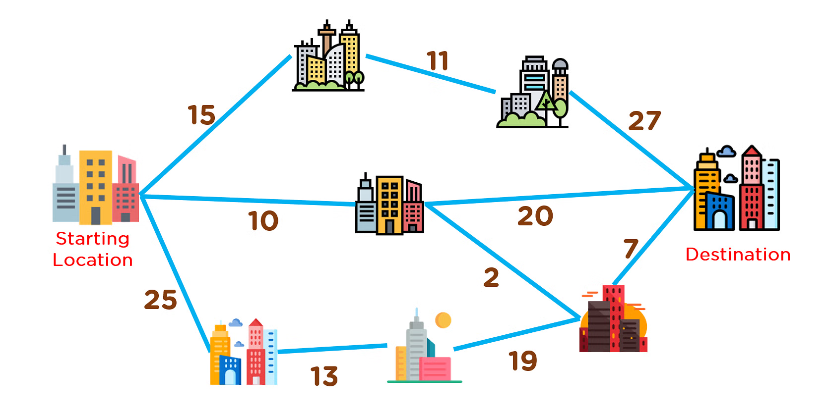
الگوریتم دایجسترا (Dijkstra’s Algorithm)
تعریف:
الگوریتم دایکسترا/دایجسترا برای یافتن کوتاه‌ترین مسیر از یک گره به سایر گره‌ها در گراف‌های وزن‌دار استفاده می‌شود.
پیچیدگی زمانی:
O((V + E) log V) که در آن V تعداد گره‌ها و E تعداد یال‌ها است.
مزایا:
کارآمد در گراف‌های بزرگ.
استفاده در بسیاری از مسائل مسیر‌یابی.
معایب:
نیاز به گراف‌های با وزن غیر منفی.
مثال کاربردی:
مسیریابی در سیستم‌های نقشه و ناوبری.
Notes:
الگوریتم دایکسترا برای یافتن کوتاه‌ترین مسیر در یک گراف وزن‌دار استفاده می‌شود. این الگوریتم از گره مبدأ شروع می‌کند و به صورت گرید-پس مسیرهای کوتاه‌تر را پیدا می‌کند. این الگوریتم برای گراف‌های با وزن غیر منفی بهینه است و پیچیدگی زمانی آن O((V + E) log V) است.

Slide 14
گام‌های الگوریتم:
فاصله گره مبدأ را صفر و سایر گره‌ها را بی‌نهایت تنظیم کنید.
گره مبدأ را در صف اولویت قرار دهید.
از گره‌ای که کمترین فاصله را دارد شروع کنید و تمام همسایگان آن را بررسی کنید.
فاصله هر همسایه را به‌روزرسانی کنید اگر فاصله جدید کمتر از فاصله قبلی باشد.
گره‌ها را تا زمانی که صف اولویت خالی شود پردازش کنید.
Notes:
الگوریتم‌های بازگشتی به‌طور مستقیم یا غیرمستقیم خود را فراخوانی می‌کنند تا به حل مسئله برسند. این روش برای حل مسائل پیچیده و تقسیم‌پذیر بسیار مفید است، اما می‌تواند به دلیل نیاز به حافظه زیاد (به‌ویژه در مسائل بزرگ) منجر به مشکلات عملکردی شود. پیچیدگی زمانی معمولاً O(2^n) است.

Slide 15
الگوریتم‌های بازگشتی (Recursive Algorithms)
تعریف:
الگوریتم‌های بازگشتی به‌طور مستقیم یا غیرمستقیم خود را فراخوانی می‌کنند تا به حل مسئله برسند.
پیچیدگی زمانی:
به‌طور معمول O(2^n) در بدترین حالت
مزایا:
ساختار ساده و قابل فهم.
معایب:
استفاده زیاد از حافظه و بازگشت زیاد که منجر به مشکلات عملکردی می‌شود.
مثال کاربردی:
حل مسائل بازگشتی مانند جعبه‌های پازل.

Slide 16
گام‌های الگوریتم:
شناسایی شرط پایانی (Base Case) که در آن به نتیجه نهایی برسیم.
تقسیم مسئله به زیرمسئله‌های کوچکتر.
حل زیرمسئله‌ها به صورت بازگشتی.
ترکیب نتایج زیرمسئله‌ها برای رسیدن به جواب نهایی.
Notes:
الگوریتم‌های بازگشتی به‌طور مستقیم یا غیرمستقیم خود را فراخوانی می‌کنند تا به حل مسئله برسند. این روش برای حل مسائل پیچیده و تقسیم‌پذیر بسیار مفید است، اما می‌تواند به دلیل نیاز به حافظه زیاد (به‌ویژه در مسائل بزرگ) منجر به مشکلات عملکردی شود. پیچیدگی زمانی معمولاً O(2^n) است.

Slide 17
نتیجه‌گیری
خلاصه:
در این دوره به بررسی برخی از الگوریتم‌های پایه و کاربردی پرداخته شد. این الگوریتم‌ها نقش مهمی در بهبود عملکرد نرم‌افزارها و حل مسائل مختلف دارند.
توصیه‌ها:
همیشه پیچیدگی زمانی و فضایی الگوریتم‌ها را در نظر بگیرید.
الگوریتم مناسب را بر اساس نوع داده‌ها و نیازهای پروژه خود انتخاب کنید.
Notes:
جستجوی خطی ساده‌ترین الگوریتم جستجو است. در این الگوریتم، تمام عناصر آرایه به صورت یکی‌یکی بررسی می‌شوند تا به عنصر هدف برسیم. این روش بسیار ساده است و برای آرایه‌های کوچک یا زمانی که داده‌ها مرتب نیستند، به کار می‌رود. در بدترین حالت، باید تمام آرایه را بررسی کنیم، بنابراین پیچیدگی زمانی آن O(n) است.

